Slide 1
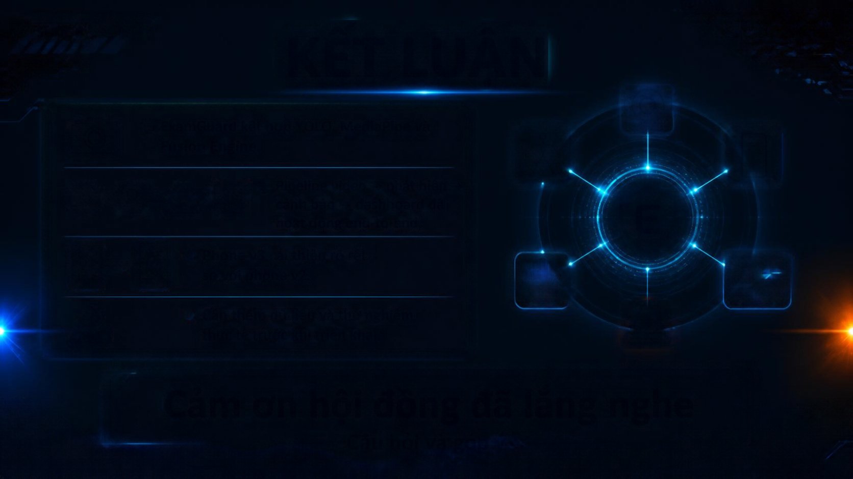
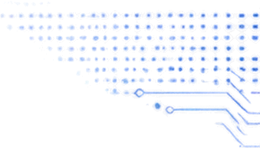


























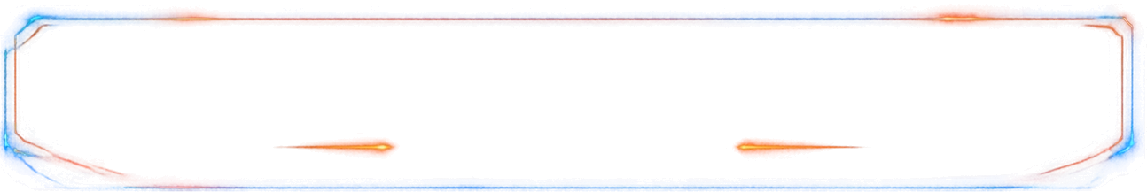
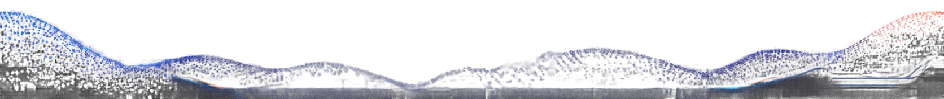
SLIDE 8
KẾT LUẬN
ExamGuard kết hợp YOLO, MediaPipe và Fusion Engine.
Pipeline video → phát hiện → cảnh báo → dashboard đã hoạt động end-to-end.
v2
v3
Phone v3 cải thiện rõ rệt so với phone v2.
Cần thêm dữ liệu và thử nghiệm thực tế trước khi triển khai.
Cảm ơn hội đồng đã lắng nghe
Câu hỏi và góp ý

